Slide 1
GIÁO ÁN
Lĩnh Vực Phát triển ngôn ngữ
Môn :Làm quen văn học
Đề tài: truyện Sự Tích Hoa Mào Gà
Lứa Tuổi: Mẫu Giáo Nhỡ
Giáo viên: Nguyễn Thị Phương Dung

Slide 3
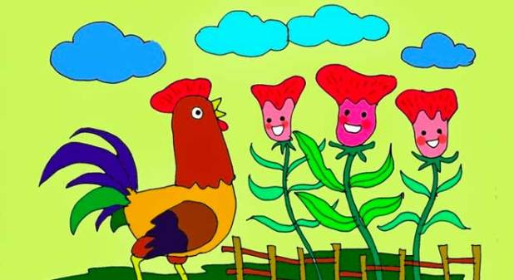

Slide 4
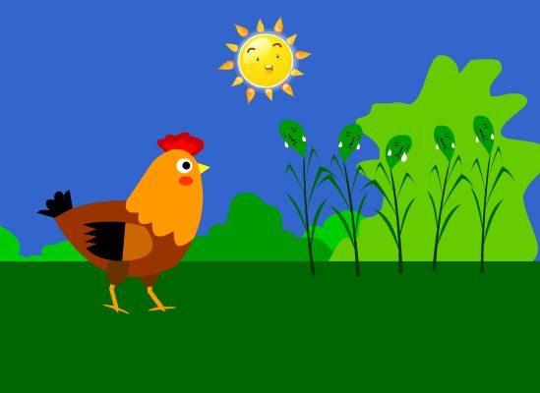

Slide 5
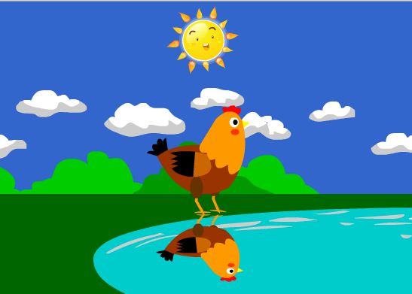

Slide 6
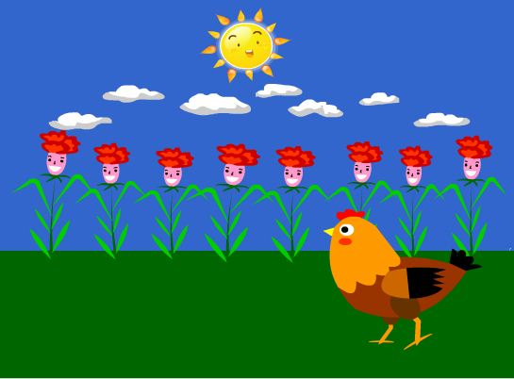

Slide 7
TIẾT HỌC
ĐẾN ĐÂY LÀ KẾT THÚC
CHÚC CÁC VỊ ĐẠI BIỂU MẠNH KHỎE
CÔNG TÁC TỐT CHÚC CÁC CON
LUÔN CHĂM NGOAN HỌC GIỎI

